Slide 1
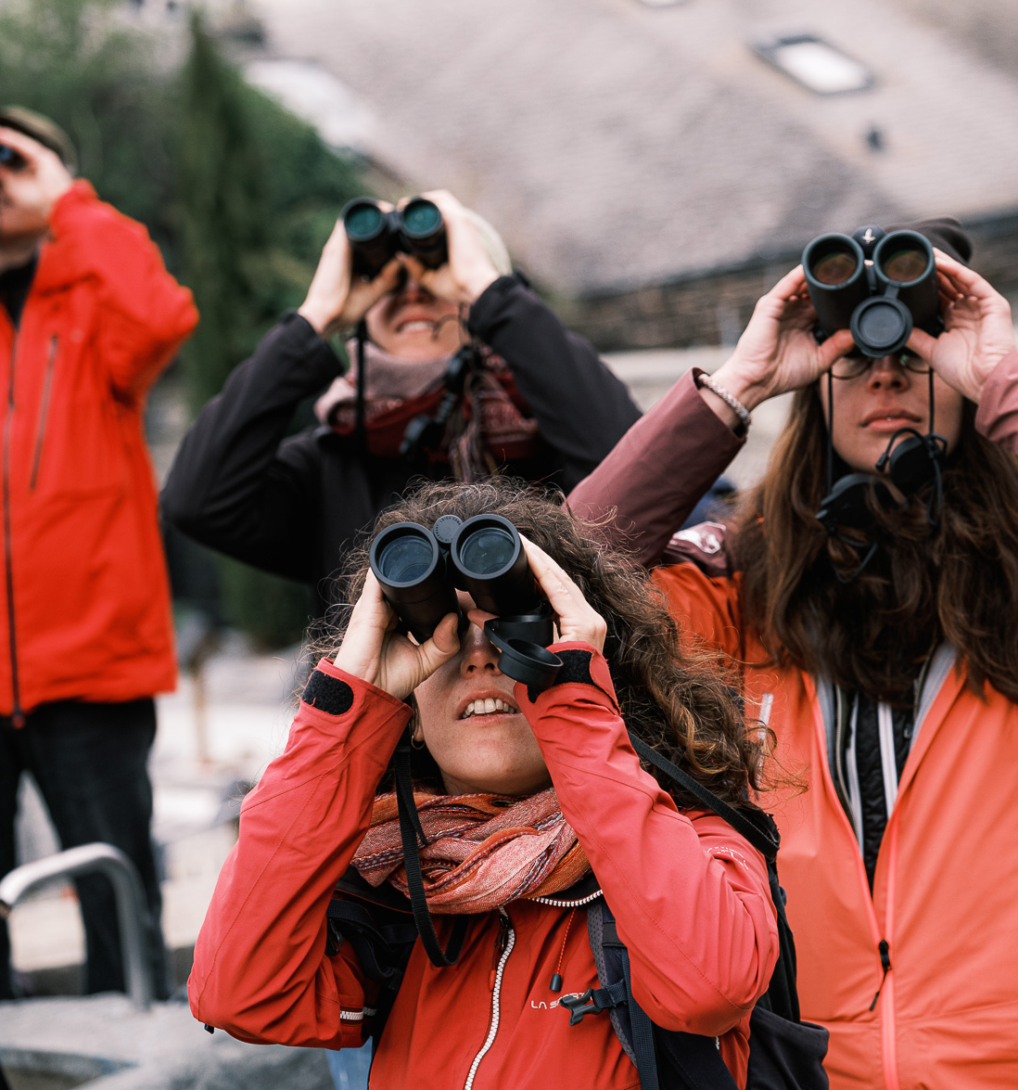

Netzwerk Schweizer Pärke &
Schweizerische Vogelwarte
Stand August 2024: Parkvogel – Eingaben Projekte, Aktivitäten, nächste Schritte, Impressionen

Slide 2
Einblick aller Teilnehmenden in das Projekt Parkvogel / Zusammenarbeit mit der Vogelwarte
Einleitungsfolie:
Wir bitten die TN in 5’ dem Plenum folgende Fragen zu erläutern:
Stand August 2024: Was hat sich in Bezug auf das Projekt Parkvogel / Zusammenarbeit mit der Vogelwarte seit dem Austausch im August 2023 bei euch im Park getan?
    Aktuelle und geplante Parkvogel-Projekte 25-28?
    Parkvogel / Artengruppe?
    Aktivitäten, nächste Schritte?
    Fakultativ: Foto einer Aktivität / des Parkvogels

Slide 3
Aktuelle und geplante Parkvogel-Projekte 25-28?

Slide 4
Parkvogel / Artengruppen?

Slide 5
Aktivitäten, nächste Schritte

Slide 6
Fakultativ: Foto Parkvogel, Aktivitäten oder Massnahmen

